Slide 1
中国大陆各省份GDP数据和经纬度数据分析
汇报人：王鹿鸣
导 师：王树良
时 间：2024/4/25

Slide 2
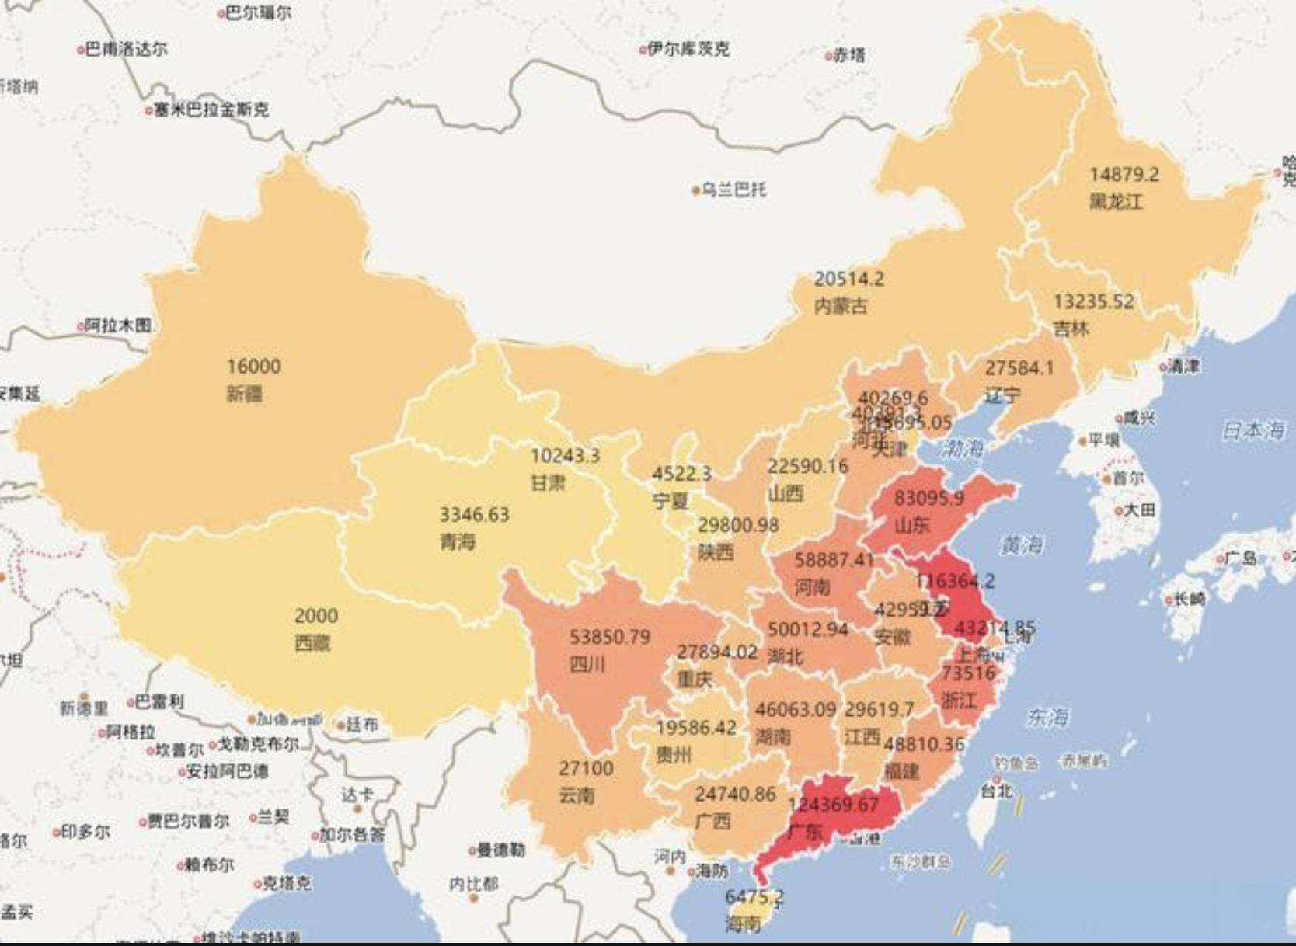
主题引入
1
国内生产总值（Gross Domestic Product，简称GDP），是一个国家（或地区）所有常住单位在一定时期内生产活动的最终成果。GDP是国民经济核算的核心指标，也是衡量一个国家或地区经济状况和发展水平的重要指标。
中国近30年经济得到了迅猛的增长，那么中国大陆各个地区经济增长量一样吗？本项目将探索这个问题

Slide 3
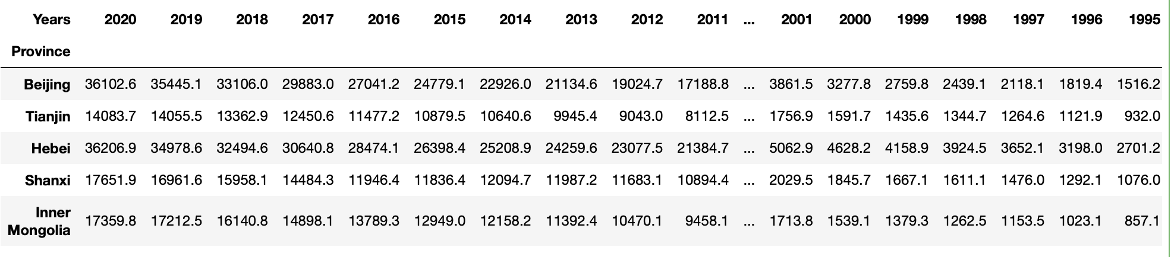
数据情况
2
我们选择的数据是中国大陆地区1992年至2020年的数据，数据来自国家统计局https://data.stats.gov.cn
对数据进行缺失值处理、以及对行列重新命名后，得到表头如下：

Slide 4
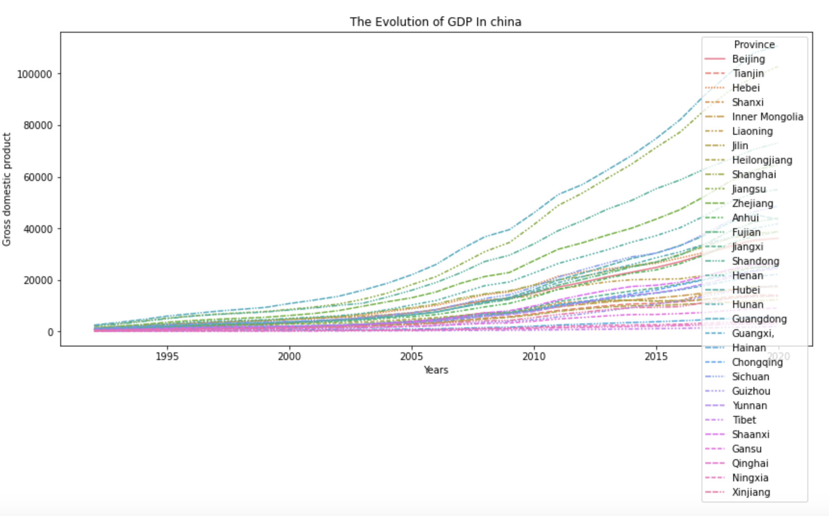
各个省份GDP增长情况初步分析
3
右图直观展现出了中国大陆地区不同省份地区近年来GDP的增长情况。我们发现部分省份经济增长迅速，但是另一部分省份经济增长缓慢。我们发现如下：
沿海省份GDP增速比内陆和西部省份快两倍左右。
主要沿海省份(广东、浙江、山东、上海)的GDP呈指数(y=x^2)增长。
西部、内陆和沿海之间的差距越来越大。

Slide 5
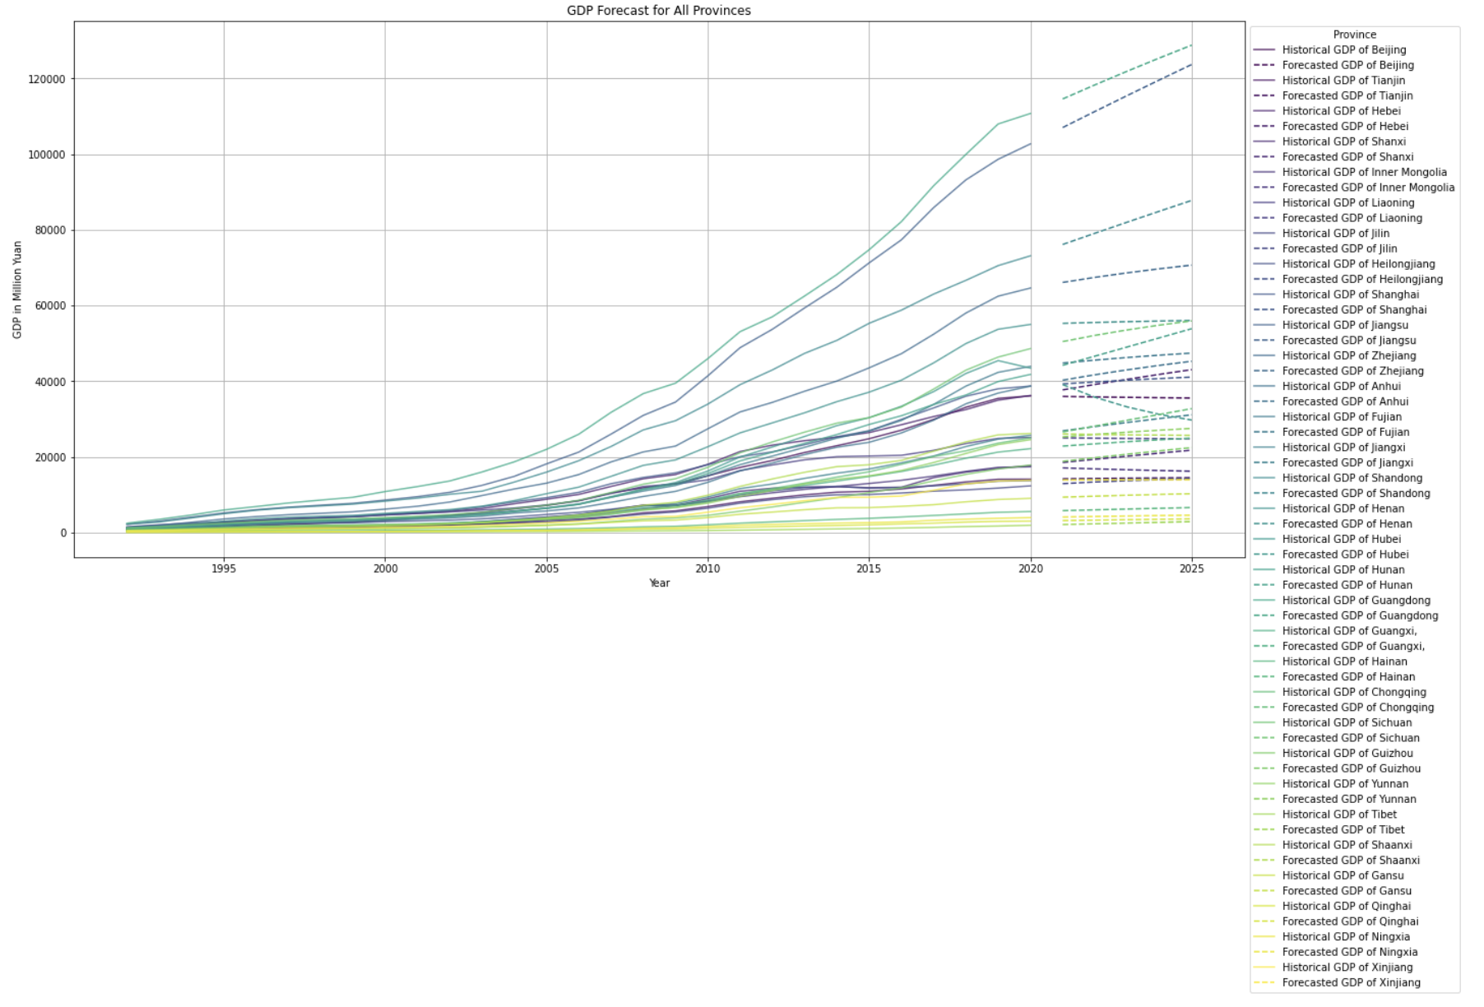
各个省份GDP增长情况初步分析
4
使用Arima算法对各个省份增长经济增长趋势进行预测，得到右图：
我们可以看到，在使用Arimi算法预测后，我国的各个省经济增长速度出现了减慢，只有少部分省，比如广东和江苏经济出现了较快地增长趋势。

Slide 6
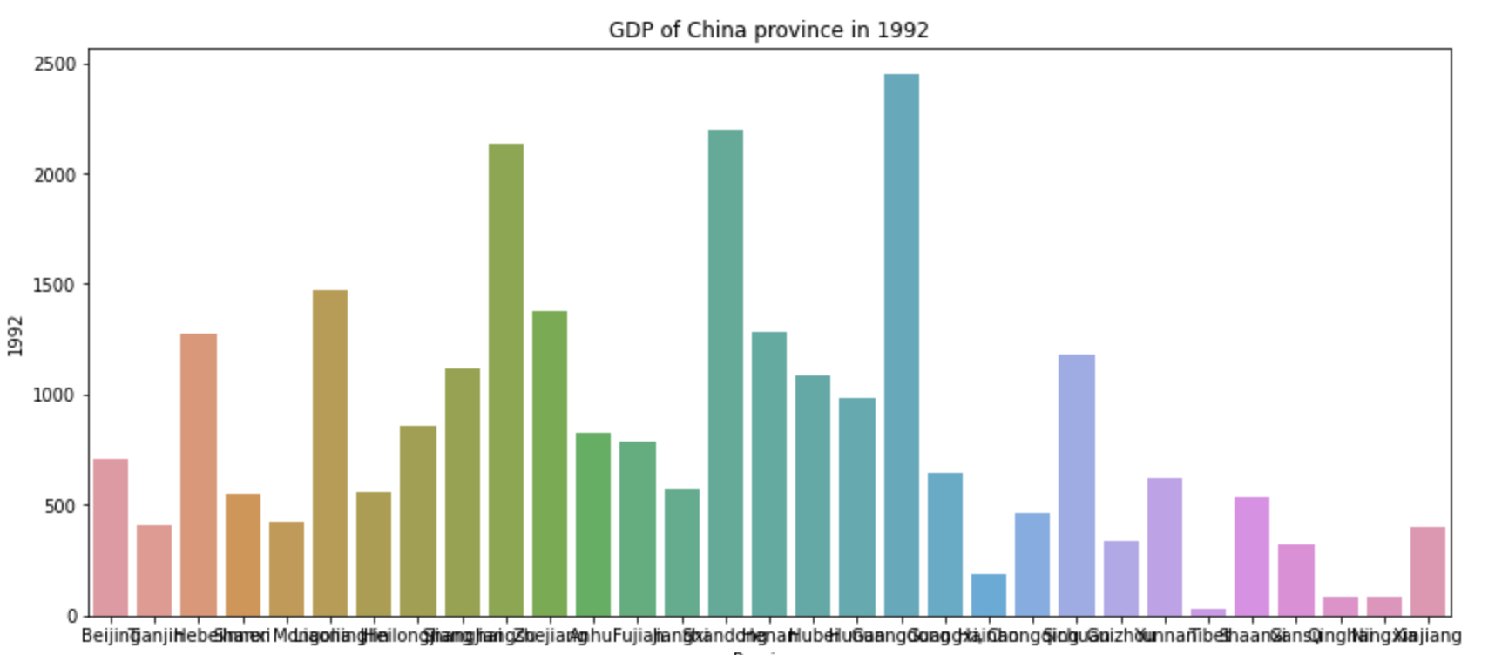
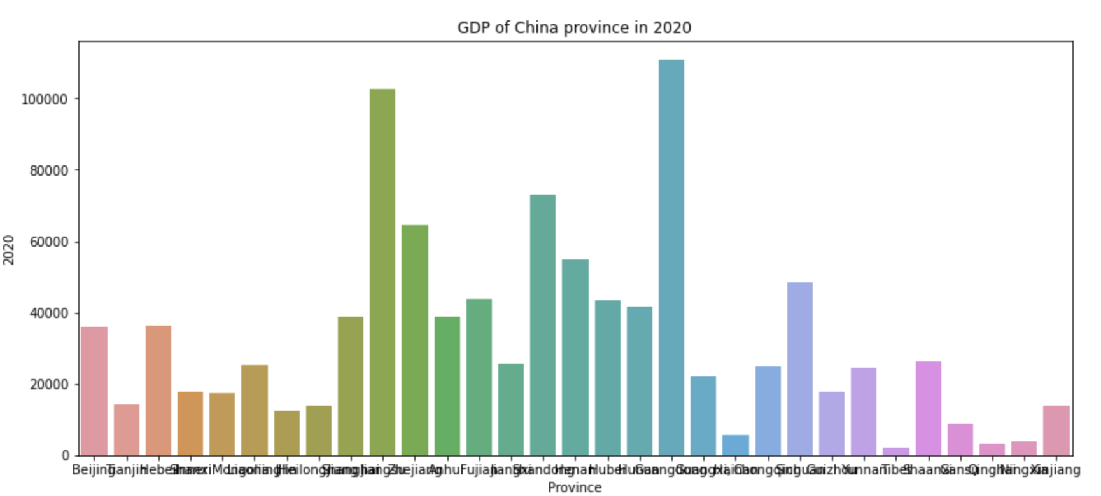
1992和2020年不同省份GDP情况
5
右图画出了不同省份GDP的情况，但是从中很难直观看出富裕和不富裕省份的差别。

Slide 7
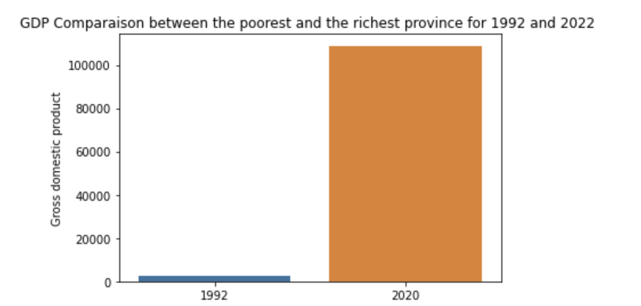
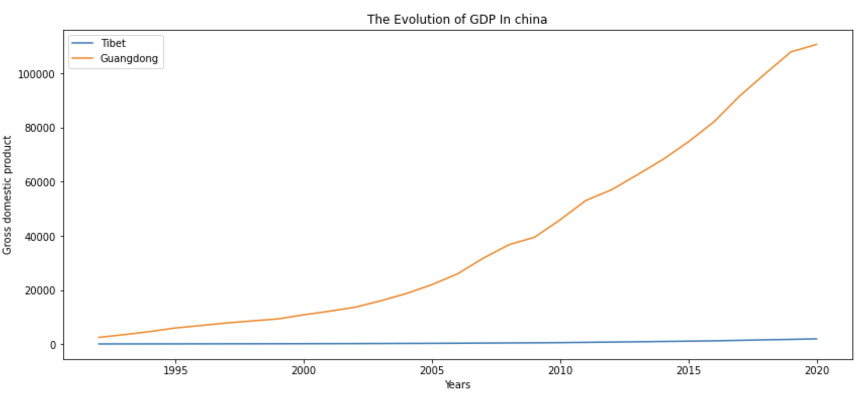
广东和西藏经济增长情况对比
6
广东和西藏分别是中国2020年最富裕和最不富裕的省份，本节显示了它们GDP的变化情况
我们可以看到，在经济发展中，广东和西藏GDP差距逐渐变大。右图直观展示了1992年和2020年两省的GDP差距
1992和2020年广东和西藏GDP差距

Slide 8
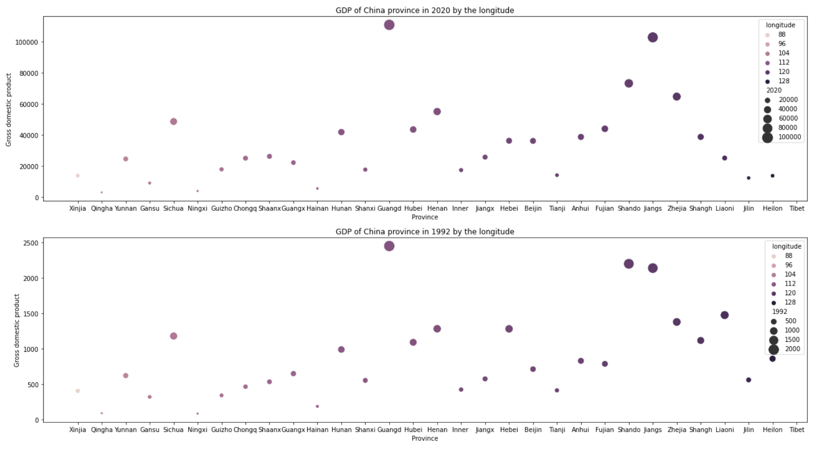
GDP和经度的关系
7
横坐标按照经度排序，越靠左，经度越高。纵坐标表示GDP大小。从图中可以看出东方的额省份比西方的省份富有。Pearson相关系数为0.29，这表示，GDP和经度有中等程度的正相关。

Slide 9
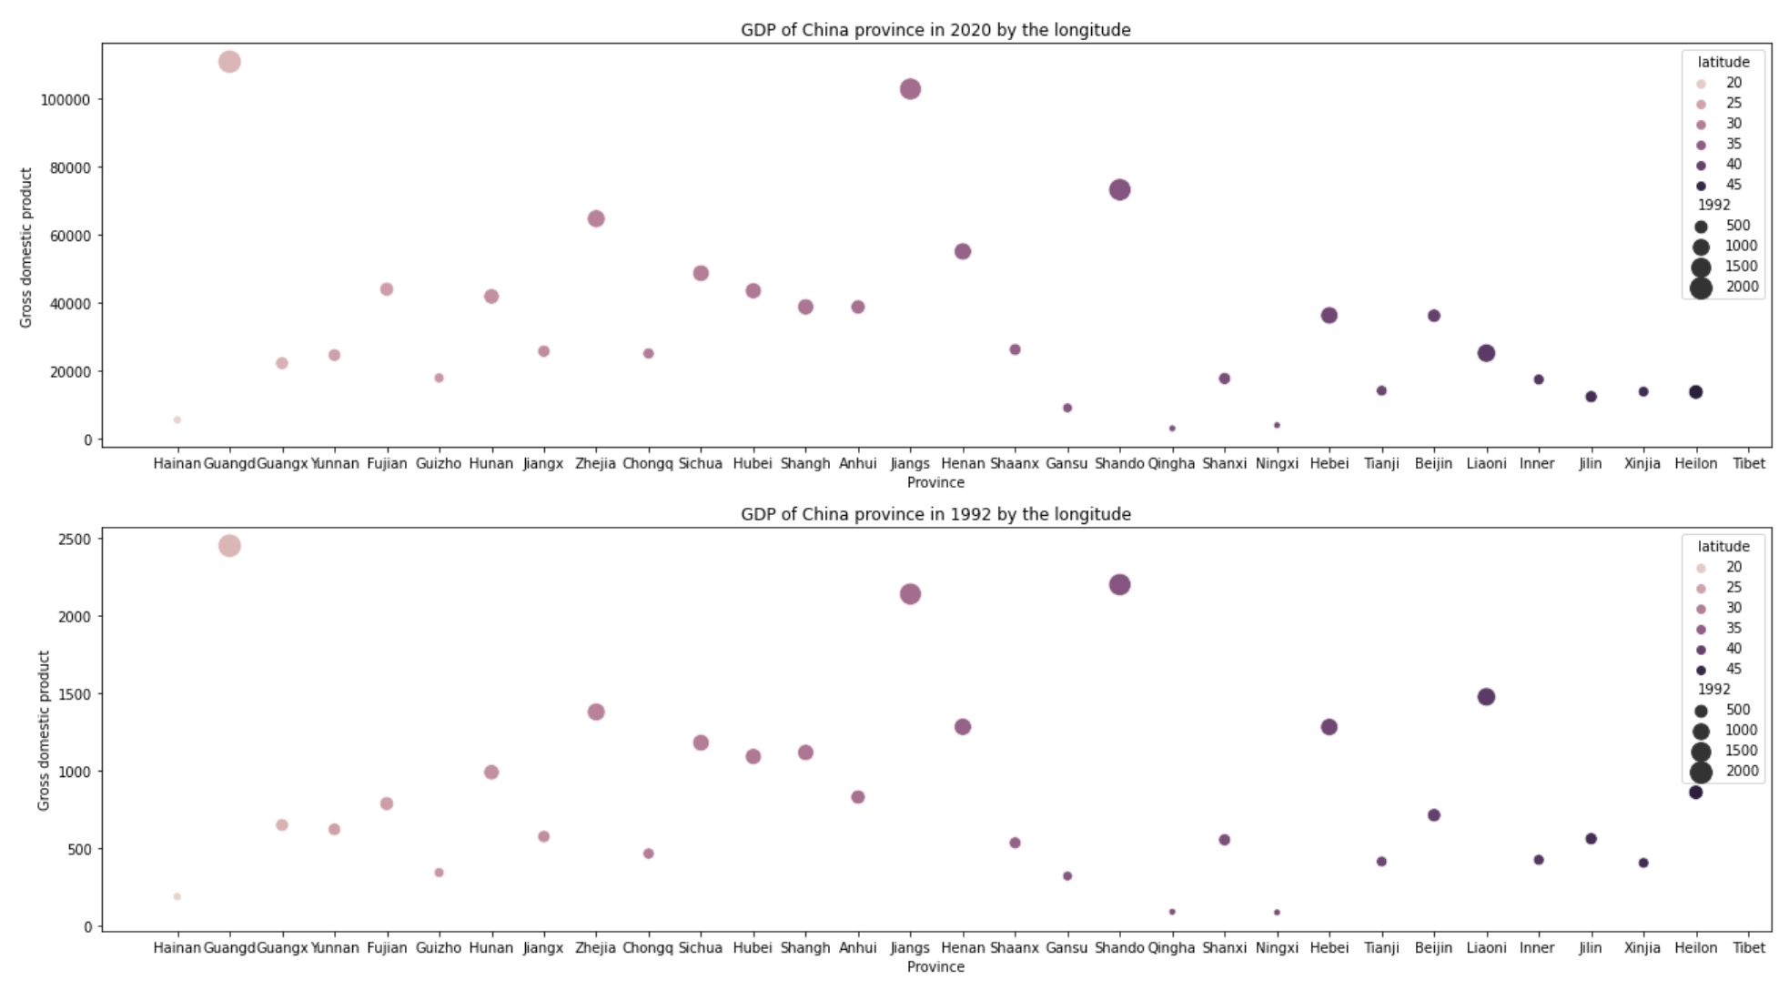
GDP和纬度的关系
8
从图中可以看出，纬度和省份GDP也有一定的关系，越南方的省份，往往越富有。Pearson相关系数表示，省份GDP和纬度有中等程度的负相关。

Slide 10
结论
9
改革开放以来，中国GDP获得了巨大的提升，但是提升对于各个省份是不均等的。
南方的省份比北方的省份更加富有。这体现了我国南方、东部地区经济发达程度总体来说优于其他地区。
主要沿海省份(广东、浙江、山东、上海)的GDP呈指数(y=x^2)增长。

Slide 11
感谢各位老师同学！
汇报人：王鹿鸣
导 师：王树良
时 间：2024/4/25

